Slide 1

Presentación de la sesión
Análisis Exploratorio y Programación Estadística

Slide 2
Repaso y Activación de Conceptos:
“Preparándonos para avanzar”

Slide 3
Título de la sesión
Regresiones Lineales Simples
Aprendizajes
1. Explicar los conceptos de correlación y regresión lineal para la caracterización de un conjunto de datos de una población

Slide 4

Temáticas
Regresiones Lineales Simples.
Reforzar y profundizar conceptos (asincrónico).

Slide 5

Estructura de la Sesión
Sesión Sincrónicas (3 hrs)
Regresiones lineales simples
Sesión Asincrónicas (1 hr)
Reforzamiento de conceptos.

Slide 6

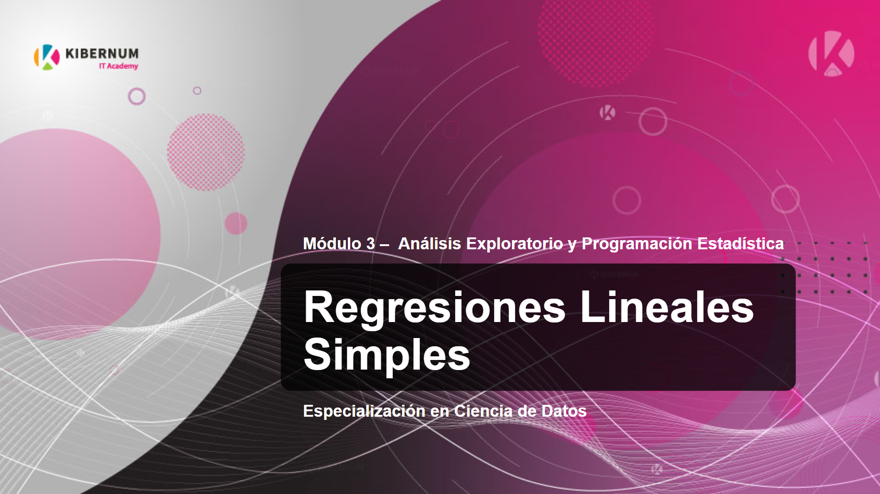
1. Regresiones Lineales Simples
Presentación:
“Regresiones Lineales Simples.pptx”
Demostración:
“Demo Regresiones Lineales Simples.ipynb”
Actividad:
“Actividad Millas por Galón (simple).pptx”
“Autoevaluación Millas por Galón Simple.xlsx”

Slide 7
2. Desafío Sesión
Actividad:
“Guía Bondad del Modelo.ipynb”

Slide 8
Cierre de la Sesión

Slide 9
Recapitulación y Reflexión:
“Lo que hemos aprendido hoy”

Slide 10

¡Consejos para el éxito!
Practica, practica y practica…
No te sientas frustrado ni sientas que no sirves para ésto, la partida siempre cuesta un poco más.
Siéntete parte de la comunidad, comparte.
“Tu FUTURO se decide por lo que haces HOY, no MAÑANA”

Slide 11

Dudas y consultas

Slide 12
Fin de la Sesión

